Slide 1
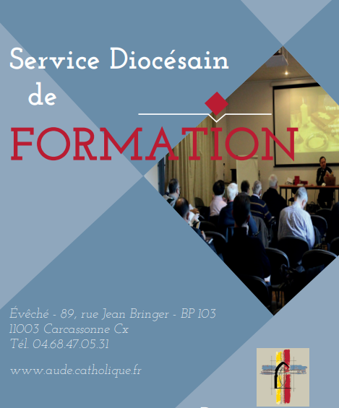
Propositions 2023/2024

Slide 2
Chapitre sur le site aude.catholique.fr
Formation diocésaine des adultes :
Actualité - Thème de l’année 2023/24 – « Vulnérabilités » - déclinaison des formations tous confondus qui tombent dans ce thème avec lien vers les rubriques ci-après :
PUC (catalogue)
FODAP – (propositions en brochure)
Sessions Mess’AJE (proposition Ste Trinité en Alaric – 2 et 3 mars « La Passion selon Saint Jean))
Autres formations en diocèse :
  Calendrier général des formations en diocèse (à vérifier et mettre à jour)
  Pastorale des jeunes (catéchistes) - flyers
  Pastorale de la Santé - flyers
  Pastorale de la liturgie sacramentelle - flyers
  Autres formations
    paroissiale
    communautés religieuses (hébreu, géographie biblique, histoire de l’art sacré…)
    PUC hors catalogue (hébreu)
    Ponctuel – proposition de Nicole Blin – « Bâtir un projet pastoral

Slide 3
Thème « les Vulnérabilités »
3 modules proposés par le Pôle Universitaire Catholique à Narbonne (samedi 9h30-12h30)
Grand Age et vulnérabilités - par le Père Evrard - 30 septembre 2023, 7 octobre, 25 Novembre, 9 Décembre
Vulnérabilités du vivant - Vincent Grégoire Delory : 14 Octobre 2023, 18 Novembre, 2 décembre, 13 janvier 2024
Philosophie - Bernard Ibal 3 Février 2024, 2 Mars, 16 Mars, 30 Mars, 27 Avril
Propositions de la Pastorale de la Santé
Formation diocésaine sur la solitude - 16 janvier 2024
Les derniers secours – le 13 nov à Trèbes et deuxième journée à définir - par un soignant et une bénévole
Troisième journée – thème et date (avril) à définir
Proposition de la Pastorale liturgique et sacramentelle
Les fins dernières – avec Sr Elisabeth Oberson – 18 novembre – pour les équipes funérailles diocésaines
Proposition de l’IERP
Comment les pauvres nous évangélisent– Père François Odinet– 14 et 15 mars– ouvert à tous

Slide 4
Thème « les Vulnérabilités »
À l’écoute des familles en deuil (cycle formation des équipes funérailles) avec Fabienne PONCATO, formatrice en Ressources Humaines NDA 30 septembre 2023 de 9h30 à 16h
La conception de la mort dans le monde d’aujourd’hui et l’espérance chrétienne : une approche biblique - Samedi 20 janvier 2024 à NDA avec Père Gilles SEMENOU, membre du service diocésain de la Formation Permanente (cycle formation des équipes funérailles)
Je crois en la Résurrection Une synthèse théologique des sujets abordés avec le Père Pierre REMISE, coordinateur PLS de la province de Montpellier - Samedi 9 mars 2024 à NDA

Slide 5
Parcours bibliques
Travailler et s’approprier un texte biblique en catéchèse et avec des jeunes – avec l’abbé Gilles SEMENOU – Pastorale des jeunes – 12 octobre – 18 novembre – ND de l’Abbaye
La Bible: que d’histoires ! Récits bibliques et genres littéraires – avec l’abbé Gilles SEMENOU – ouvert à tous – 14 mars – 27 avril – ND de l’Abbaye
Hébreu – commentaires et traductions à partir de textes de la Bible – ouvert à tous, de préférence sachant déjà lire l’hébreu avec Bernard Geoffroy – à Prouilhe et au PUC à Narbonne (hors catalogue)
Géographie biblique - Bernard Geoffroy – à Prouilhe
Art et Bible – Anne Chevillard à Prouilhe
Autres communautés ?

Slide 6
Psaumes et liturgie des heures
Module proposé par le Pôle Universitaire Catholique à Narbonne (samedi 9h30-12h30
Les Psaumes - Sœur Marie Philomène Diouf : 20 Janvier 2024, 27 Janvier, 23 Mars, 25 Mai
Proposée par la Pastorale liturgique et sacramentelle
s’initier à la prière de l’Eglise – fin de cycle et mise en pratique - 21 octobre

Slide 7
Vivre en Église
La dimension synodale dans les communautés de Saint Paul –session proposée par l’IERP - Père Benoît Nouvel – ouvert à tous – 30 novembre – 1er décembre
Le pontificat du Pape François– session proposée par l’IERP – Sr Odile Hardy - ouvert à tous – 16 et 17 mai

Slide 8
Autres propositions diocésaines
Lettre apostolique du Pape François « J’ai désiré d’un grand désir » – par le SDPLS - tous les acteurs liturgiques – 17 février – ND de l’Abbaye

Slide 9
Autres propositions en paroisse ou en territoire
Lecture partagée avec le livre de Mgr Valentin, Rebâtir ou laisser tomber ? L’Église au cœur , à Limoux, avec Huguette Dubois et Marie-José Sonneville
Mess’AJE – à la demande en paroisse ou territoire sous forme de retraite de 2 jours avec Jane Lloret et Françoise Vieules:
  Les Béatitudes Job
  Passion selon Saint Jean Credo
  Evangiles de Noël
Formations initiales délocalisées proposées par la pastorale de la santé

